Slide 1
第五章 图与贪心算法

Slide 2
5.1 项目指引

Slide 3
第四个分组项目

Slide 4
题目：路由协议设计
描述：
  计算机网络通信中一次发送者到接收者的信息包传送过程是经过发送者到接收者所在网络中多个路由间进行一一数据包转发来实现的。现某单位的网络拓扑结构如下：
外接路由器（网关）
路由2
路由5
路由1
路由6
路由7
路由4
路由3
路由8
发送者
接收者

Slide 5
描 述：
  网络有一个网关（外接路由器）与Iternel网连接，负责获得外网发送至单位内的信息，并转发至内网。
  内网有8个内部路由器，每个路由器分别连接一些计算机终端。
  Iternel网发送者发送给内网用户的信息，必须经过网关路由器和内网各个路由器间的信息转发，传递至内网中某位接收者
  由于路由器繁忙或网络故障等因素，内网的拓扑结构是实时变化的，每10秒钟内网中每个路由器会将自己的连接信息，即与邻居路由器的连接代价，进行广播，告知内网其它所有路由器和网关。如果两个路由器不连通则连接代价为∞
  当内部路由器和网关接收到其它所有路由器的连接信息后采用路由协议中的算法进行计算分析，获得自己的路由转发表
  当有信息包从外网转入内网时，各个路由器将按照最近一次计算获得的转发表进行数据包转发
发送者
接收者

Slide 6
设计一个路由协议实现以上描述的网络传输功能：
  设计路由转发表数据格式，路由转发表中标注了该路由器到其它所有路由进行数据转发的下一跳路由器ip号。
  设计路由连接信息数据格式，并每10秒广播连接信息
  根据网络中所有路由的路由连接信息，设计算法计算产生各个路由的当前转发表，要求按照该路由转发表，将Iternel网数据传送至内网某接受者，所产生的总体连接代价最小。
发送者
接收者

Slide 7
5.2 基础知识

Slide 8
5.2.1图的基本概念
图是常用的重要的一类数据结构，上一章的树可以看成是图的特例，树中每个数据元素至多允许一个前驱，只能反映数据元素之间一对多的关系，而图中没有该限制，允许数据元素可以有多个前驱，因此可以反映数据元素之间多对多的关系。
思考：您遇到的哪些问题的数据关系是多对多的？

Slide 9
图的基本概念1
有向图
无向图

Slide 10
图G由顶点集V和关系集E组成,记为
G=(V,E)
V是顶点(元素)的有穷非空集，记为V(G).
E是V中两个顶点对（称为边）的有穷集合。记为E(G).
注：E(G)是空集时，图G只有顶点没有边。

Slide 11
图的基本概念1
有向图
  G=（V，{A}）
  其中，V为顶点的有穷非空集合
  {A}为顶点之间的关系集合
G1
  G1=（V，{A}）
  V={v1, v2, v3, v4}
  A={<v1, v2>, <v1, v3>, <v3, v4>,
  <v4, v1>}
  其中<x, y>表示从x到y的一条弧（arc），
  A为弧集合，x为弧尾（tail），
  y为弧头（head)
①
②
③
④

Slide 12
图的基本概念1
无向图
  G=（V，{E}） 其中,V同有向图，{E}为顶点之间的关系集合，E为边集合
G2
  G2=（V，{E}）
  V={v1, v2, v3, v4, v5}
  E={(v1, v2),(v1, v4),v2, v3),(v3, v4),(v2,v5),(v3,v5)}
  其中，(x, y)表示x与y之间的一条连线，称为边（edge）
①
②
③
④
⑤

Slide 13
图的基本概念1
图的顶点数为n, 边数为e,请找出n与e的关系
设n为顶点数，e为边或弧的条数
对无向图有： 0<=e<=n(n-1)/2
有向图有： 0<=e<=n(n-1)

Slide 14
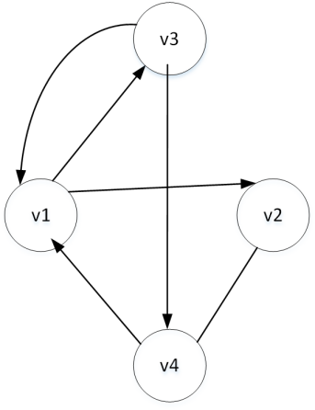
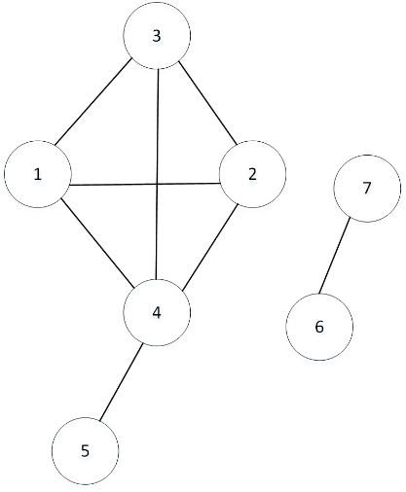
图的基本概念1
问题讨论？
求下图是有向图还是无向图，并给出其顶点和边的表示
图1
图2

Slide 15
图的基本概念2
完全图: 边达到最大的图
无向完全图：边数为n(n-1)/2的无向图
有向完全图：弧数为n(n-1)的有向图
权：与图的边或弧相关的数
网：边或弧上带有权值的图

Slide 16
图的基本概念3
顶点的度 TD（V）
无向图：为依附于顶点V的边数
有向图：等于以顶点V为弧头的弧数（称为V的入度，记为ID（V））与以
顶点V为弧尾的弧的出度，记为OD（V））之和。
即：TD（V）=ID（V）+OD（V）
无向图的度数为依附于顶点v
的边数；有向图的度数等于以顶点v 为弧头的弧数与以顶点v为弧尾的弧数之和
结论：
无向图 e= 1/2（∑TD(vi)）
i=1
有向图 n n
e= ∑ID(vi)=∑OD(vi)
i=1 i=1

Slide 17
图的基本概念4-路径
无向图：顶点v到v’的路径是一个顶点序列（v=v_{i0}, v_{i1}, … ,
v_{im}=v’）其中，（v_{ij-1},v_{ij} ）∈E, 1<=j<=m
有向图： 顶点v 到v’的路径是有向的顶点序列（v=v_{i0}, v_{i1},
… , v_{im=}v’） 其中，<v_{ij-1},v_{ij} >∈A, 1<=j<=m
几个概念：
路径长度：路径上边或弧的数目
回路或环：首尾顶点相同的路径，称为回路或环。即：
（v=v_{i0}, v_{i1}, … , v_{im}=v’=v）
简单路径：路径中不含相同顶点的路径
简单回路：除首尾顶点外，路径中不含相同顶点的回路

Slide 18
图的基本概念5-连通
顶点连通：若顶点v到顶点v’有路径，则称顶点v与v’是连通的
连 通 图 ：包括无向连通图和有向连通图
无向图：若图中任意两个顶点v_{i},v_{j}都是连通的，则称该图是
连通图(v_{i}<>v_{j})
有向图：若图中任意两个顶点v_{i},v_{j}，都存在从vi到vj和从v_{j}到
v_{i}的路径，则称该有向图为强连通图(v_{i}<>v_{j})
连通分量：
无向图：无向图中极大连通子图，称为连通分量
有向图：有向图中极大强连通子图，称为强连通分量

Slide 19
图的基本概念5-连通
G1
①
②
①
②
G1有两个强连通分量
③
④
③
④

Slide 20
图的基本概念6-生成树
定义：设无向图G是含有n个顶点的连通图， 则图G的生成树是含有n
个顶点，且只有n-1条边的连通子图
三要素： n个顶点
n-1条边
连通
生成树
n-1条边

Slide 21
图的基本概念7-子图
子图是图的一部分，它本身也是一
个图。如果有图G=(V，E)和G′=(V′,E′)，
且V′是V的子集，E′是E的子集，则称G′是G的子图。图4-1实际上是中国铁路交通图的一个子图。

Slide 22
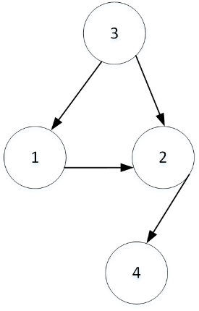
讨 论
求下图的连通分支数
图1
图2

Slide 23
2.图的存储
回忆: 路由协议设问题中, 需要存储路由器和网关的信息,路由相互之间是否有通路及通路长度三个信息. 即使部分问题不牵涉通路长度(图的权值), 也至少需要存储图的顶点和边的两方面信息,如何存储?
仍然有顺序存储和链式存储2种方法!

Slide 24
图的存储1-邻接矩阵
一、数组表示法（邻接矩阵）
设图G=（V，{E}）有n个顶点，则G的邻接矩阵定义为n阶方阵A。
其中：

Slide 25
图的存储1-邻接矩阵
例如：G1、G2的邻接矩阵

Slide 26
邻接矩阵的特点：
1. 判定两个顶点Vi与Vj是否关联, 只需判A[i,j]是否为1；
2. 求顶点的度容易:
n n
无向图中：TD(Vi)=∑A[i,j]=∑A[j,i]
j=1 j=1
即顶点Vi的度等于邻接矩阵中第i行（或第i列）的元素之和（非0元素个数）。
有向图中：TD(Vi)=OD(Vi)+ID(Vi)
n n
= ∑A[i,j]+∑A[j,i]
j=1 j=1
即顶点Vi的出度为邻接矩阵中第i行元素之和
顶点Vi的入度为邻接矩阵中第i列元素之和

Slide 27
图的存储1-邻接矩阵
如果G是带权图，w_{ij}是边（v_{i},v_{j}）或<v_{i},v_{j}>的权，则其邻接矩阵定义为：

Slide 28
图的存储1-邻接矩阵
例如

Slide 29
讨 论：
请采用邻接矩阵存储右图路由网络数据
答: 设G={V,E}
V={‘路由1’,’路由2’,’路由3’,’网关’}
4个顶点,则邻接矩阵为

Slide 30
网络的邻接矩阵的定义：
#define MaxVerterNum 100
typedef char VerterType;
typedef int EdgeType;
typedef struct{
VerterType vexs[MaxVerterNum];//存储顶点的一维数组
EdeType edges[MaxVerterNum][MaxVerterNum];//
int n,e; //图当前的顶点数和边数
} MGragh;
建立无向网络邻接矩阵的算法：
Viod createMGragh(MGragh *G)
int i,j,k,w;
scanf(“%d%d”,&G->n,&G->e); //读入顶点数和边数
for(i=0;i<G->n;i++) //读入顶点信息，建立顶点表
G->vexs[i]=getchar( );
存储邻接矩阵的二维数组

Slide 31
for(i=0;i<G->n;i++) //邻接矩阵初始化
for(j=0;i<G->n;j++)
G->edges[i][j]=0;
for(k=0;k<G->e;k++){ //读入e条边，建立邻接矩阵
scanf(“%d%d”,&i,&j); //读入边<vi,vj>上的权w
G->edges[i][j]=1;
G->edges[j][i]=1;}
}
算法时间复杂度：
O(n²)

Slide 32
2.图的存储
回忆: 路由协议设问题中, 需要存储路由器和网关的信息,路由相互之间是否有通路及通路长度三个信息. 即使部分问题不牵涉通路长度(图的权值), 也至少需要存储图的顶点和边的两方面信息,如何存储?
仍然有顺序存储和链式存储2种方法!

Slide 33
图的存储2-邻接表
1. 无向图邻接表
对图中每个顶点Vi建立一个单链表，链表中的结点表示依附于顶点Vi的边，每个链表结点为两个域：
adjvex
nextarc
其中：邻接点域（adjvex）记载与顶点Vi邻接的顶点信息；
链域（nextarc）指向下一个与顶点Vi邻接的链表结点
每个链表附设一个头结点，头结点结构为：
其中：vexdata存放顶点信息（姓名、编号等）；
fristarc指向链表的第一个结点。
vexdata
firstarc

Slide 34
图的存储2-邻接表
1. 无向图邻接表
struct edge
{
int v;
struct edge *nextarc;
};
对图中每个顶点Vi建立一个单链表，链表中的结点表示依附于顶点Vi的边，每个链表结点为两个域：
adjvex
nextarc
其中：邻接点域（adjvex）记载与顶点Vi邻接的顶点信息；
链域（nextarc）指向下一个与顶点Vi邻接的链表结点
struct vex
{
ElemType data;
struct edge *firstarc;
};
每个链表附设一个头结点，头结点结构为：
其中：vexdata存放顶点信息（姓名、编号等）；
fristarc指向链表的第一个结点。
vexdata
firstarc

Slide 35
图的存储2-邻接表
如图G2的邻接表为：
G2
①
②
1
2
3
4
5
1
4
2
2
5
3
1
3
5
③
4
2
4
3
1
5
④
⑤
3
2
无向图邻接表特点：
1.n个顶点，e条边的无向图，需n个头结点和2e个链表结点
2.顶点Vi的度 TD（Vi）=链表i中的链表结点数

Slide 36
讨 论
请采用邻接表存储右图数据
答:

Slide 37
图的存储2-邻接表
2. 有向图邻接表
与无向图的邻接表结构一样。只是在第i条链表上的结点是以Vi为弧尾的各个弧头顶点
①
②
G1的邻接表
1
2
3
4
1
3
2
2
3
4
③
④
4
1
G1
有向图邻接表特点：
1. n个顶点，e条弧的有向图，需n个表头结点，e 个链表结点
2. 第i条链表上的链表结点数，为Vi的出度(求顶点的出度易，求入度难）

Slide 38
图的存储2-邻接表
3. 有向图逆邻接表
与无向图的邻接表结构一样。只是在第i条链表上的结点是以Vi为弧头的各个弧尾顶点
①
②
1
2
3
4
1
4
G1的逆邻接表
2
1
3
1
③
④
4
G1
3
此时，第i条链表上的结点数，为Vi的入度

Slide 39
邻接表的结构定义和建立算法：
typedef struct node{ //边表结点
int adjtex; //邻接点域
struct node *next; //链域
}EdgeNode; //若也表示边上的权，增加一个数据域
typedef struct vnode{ //顶点表结点
VertexType vertex; //顶点域
EdgeNode *firstedeg; // 边表头指针
} VertexNode;
typedef VertexNode AdjList[MaxNodeNum];
typedef struct{
AdjList adjlist;// 邻接表
int n,e; //顶点数和边数
}ALGraph; //对于简单应用无需定义此类型，直接使用AdjList
类型。
建立无向图的邻接表
void CreateALGraph(ALGraph *G)
{ int i.j.k; EdgeNode *s;

Slide 40
scanf(“%d%d”,&G->n,&G->e); //读入顶点数和边数
for(i=0;i<G->n;i++){ //建立顶点表
G->adjlist[i].vertex=getchar( ); //读入顶点信息
G->adjlist[i].firstedge=NULL;} //边表置空
for(k=0;k<G->e;k++){ //建立边表
scanf(“%d%d”,&i,&j); //读入边(vi,vj)的顶点对序
s=(EdgeNode *)malloc(sizeof(EdgeNode)); //生成边表结点
s->adjvex=j; //邻结点的序号为j
s->next=G-> adjlist[i].firstedge;//前插入
G-> adjlist[i].firstedge=s; //将新结点*s插入vi头部
s= (EdgeNode *)malloc(sizeof(EdgeNode));
s->adjvex=i; //邻接序号为i
s->next=G-> adjlist[j].firstedge;
G-> adjlist[j].firstedge=s; //将新结点*s插入vj头部
}
}

Slide 41
图的邻接矩阵与邻接表表示的比较
1.一个图的邻接矩阵表示是唯一的；邻接表表示不唯一。
邻接表中各边表结点的次序取决于建立算法和及输入边的次序.
2.邻接表（逆邻接表）中，每个边表对应邻接矩阵中的一行(或一列）；边表中结点的个数等于邻接矩阵中的一行(或一列)非0元素的个数。
3.邻接表或逆邻接表的空间复杂度为S(n,e)=O(n+e)。若图中的边数e远远小于n²,称为稀疏图，其邻接表比邻接矩阵要节省存储空间。当边数e接近n² （无向图:e接近n(n-1)/2;有向图:e接近n(n-1)）时，称为稠密图,考虑链域占空间，应选择邻接矩阵存储为宜。
4. 求有向图顶点的度，采用邻接矩阵比邻接表结构方便。在邻接表结构中，求顶点的出度容易，入度困难。逆邻接表中，求顶点的入度容易，出度困难。
5.判断边，邻接矩阵比邻接表容易；求边数：邻接矩阵中花费的时间复杂度为O(n²),邻接表中花费的时间复杂度为O(n+e)

Slide 42
3.图的遍历
从图中某个顶点出发，沿路径使图中每个顶点被
访问且仅被访问一次的过程，称为遍历图。
深度优先搜索
两种常用遍历图的方法
广度优先搜索

Slide 43
1)深度优先搜索DFS（depth-first-search)
1. 深度优先搜索法遍历图的过程为：
1). 访问指定的某顶点V，将V作为当前顶点
2). 访问当前顶点的下一未被访问过的邻接点，并将该顶点作为当前顶点
3). 重复2，直到当前顶点的所有邻接点都被访问过
4). 沿搜索路径回退，退到尚有邻接点未被访问过的某结点，将该结点作为当前结点，重复2，直到所有顶点被访问过的为止

Slide 44
3.图的遍历
如图G4：
访问
V1
深到底
回退
深到底
深到底
（V2V8均已访问）
V2
V3
V1V2V4V8V5
V3V6V7
回退
V4
V5
V6
V7
V8

Slide 45
图的遍历
怎么写程序实现深度优先遍历?

Slide 46
图的遍历
可以采用递归和非递归2种方法
实现相同的深度优先遍历算法!

Slide 47
图的遍历
深度优先遍历的递归算法:
算法4.1 从顶点v0出发深度优先遍历g中能访问的各个顶点
void dfs(int v0)
{ visited[v0]=1; /*访问标志置为 1，表示已被访问*/
w=firstadj(g,v0); /* w是vo的第一个邻接点 */
while (w!=0)
{ if(visited[w]==0) dfs(w); /*顶点未被访问，则递归的进行深度遍历 */
w=nextadj(g,v0,w) /*顶点已访问，则取顶点v0在w后面的下一个邻接点 */
}
}

Slide 48
图的遍历
几点说明：
1.visited[1..n]是一个辅助数组，记载顶点是否被访问过
1, 已访问过
visited[Vi]=
0, 未访问过（初值）
2. firstadj (g,V0)和nextadj(g,V0,w)两个函数的实现与图的具体存储结构有关

Slide 49
图的遍历
如何实现非递归算法?

Slide 50
图的遍历
当然是栈了!

Slide 51
讨 论
求下图的以1为开始点的深度优先遍历结果
1
4
13
2
3
14
16
12
15
11
17
20
7
9
18
6
19
10
5
8

Slide 52
2）广度优先遍历
广度优先搜索BFS（breadth-first-search)
V1
首先访问指定顶点v0，将v0作为当前顶点;
访问当前顶点的所有未访问过的邻接点，
并依次将访问的这些邻接点作为当前顶点;
重复2， 直到所有顶点被访问为止。
V2
V3
V4
V5
V6
V7
对右图广度优先搜索，访问顶点序列为：
V1 V2 V3 V4 V5 V6 V7 V8
V8
Notes:
遍历采用栈或者队列，都可以访问所有结点1次且仅1次。但采用队列，可以每次将所有邻接点都处理了，采用栈仍然是深度优先。但这个和深度优先搜索的非递归又有区别，深度优先非递归，每次每个结点只要有未访问的邻接点，都要入栈，然后访问邻接点，邻接点作为当前点处理。而广度优先搜索采用栈，是每次访问当前结点，将当前结点的所有邻接点入栈（队列），当前结点不再入栈（队列），直接处理，然后如果栈（队列）如果不空，再出栈（队列），并重复相同的工作。

Slide 53
图的遍历
广度优先遍历的怎么实现?

Slide 54
图的遍历
对每一个当前访问顶点,
一次性访问其所有的邻接点,
您认为采用什么数据结构可以实现?

Slide 55
图的遍历
队列!
Smarter!

Slide 56
算法5.2 从顶点v0出发广度优先遍历g中能访问的各个顶点
Void bfs(Graph g,int v0) { /* 从v0出发广度优先遍历图g */
visited[v0]=1;
Enqueue(Q,v0);
While (!Empty(Q)){
v=Dlqueue(Q); /* 取队头元素v */
w=Firstadj(g,v); /* 求v的第一个邻接点 */
while(w!=0){
if(visited[w]==0){
visited[w]=1;
Enqueue(Q,w);
}
w=Nextadj(g,v,w); /* 求下一个邻接点 */
}
}
}

Slide 57
思 考
深度优先遍历结果/广度优先遍历结果与存储方式的关系是什么？
深度优先遍历/广度优先遍历与生成树有关系吗？为什么？
如何求一个图的极大(强)连通子图数量？
Notes:
存储顺序决定遍历结果，因此不同的存储顺序有不同的遍历结果
遍历结果是一颗生成树。因为遍历结果满足：有n个结点，连通，边数最少，只有n-1条边
DFS(i)如果调用结束还有结点为范围，则以该结点为另外一个连通子图的起始点遍历得到另外一个极大连通子图，连通子图计数器加1

Slide 58
讨 论
求下图的广度优先遍历结果
1
4
13
3
14
2
16
12
15
11
17
20
7
9
18
6
19
10
5
8

Slide 59
如何生成本时段的路由表？
生成准则：从网关传递的包到达目标路由器最快为准则生成路由表
本问题中为从网关传递的包到达目标路由器路径最短

Slide 60
算法设计 | 最短路径问题

Slide 61
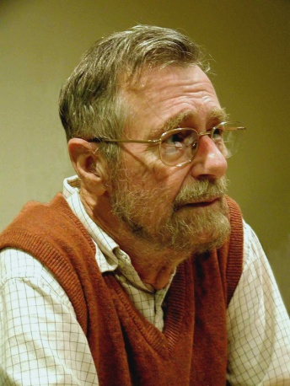
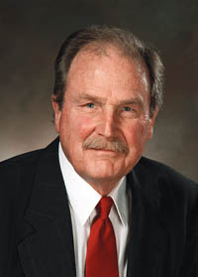
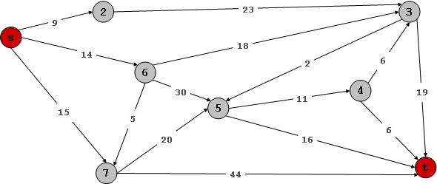
5.2.2贪心算法
Edsger W. Dijkstra
huffman

Slide 62
1.贪心算法思想

Slide 63
找给硬币问题？
假设有4类硬币：面值分别为
二角五分 一角 五分 一分
如果要找给客户六角三分，如何找钱使得拿出硬币数目最少？
首先选出一个不超过六角三分的最大硬币，剩下三角八分，再选出一个不超过三角八分的最大硬币，如此一直做下去。。。
2个二角五分+1个一角+3个一分
顾名思义，贪心算法总是作出在当前看来最好的选择。也就是说贪心算法并
不从整体最优考虑，它所作出的选择只是在某种意义上的局部最优选择。
当然，希望贪心算法得到的最终结果也是整体最优的。
Notes:
分析其动态规划算法

Slide 64
贪心算法
找硬币问题具有最优子结构，可以用动态规划方法解，但是贪心算法更简单、直接更高效。
贪心算法不能对所有问题都得到整体最优解！
例如：将以上问题硬币面值改为
一分 五分 一角一分
找给客户一角五分。
找给客户1个一角一分的和4个一分的。然而3个五分的硬币是最忧解。

Slide 65
贪心算法
在对问题求解的每次重复选择时，总是选择在当前看来是“最好”的选择。这一当前“最好”的选择并不一定能带来最终最优解。
局部最优vs全局最优：他所获得的仅是在某种意义上的局部最优解，而不是从整体最优上加以考虑。在某些问题上如单源最短路径问题、最小生成树问题等上可以获得全局最优解。在一些情况下，即使贪心算法不能得到整体最优解，其最终结果却是最优解的最好近似。
优点： 简单，高效
缺点：可能不是正确的或最优的解

Slide 66
百度百科
（又称贪婪算法）是指，在对问题求解时，总是做出在当前看来是最好的选择。也就是说，不从整体最优上加以考虑，他所做出的仅是在某种意义上的局部最优解。贪心算法不是对所有问题都能得到整体最优解，但对范围相当广泛的许多问题他能产生整体最优解或者是整体最优解的近似解。

Slide 67
贪心算法应用
交通质询系统 （最短路径/最小生成树）
最优仓库存储管理
航空管制系统
邮递员问题
……

Slide 68
贪心算法基本步骤与实现
基本步骤：
建立数学模型来描述问题。
把求解的问题分成若干个子问题。
对每一子问题求解，得到子问题的局部最优解。
把子问题的解局部最优解合成原来解问题的一个解。
实现该算法的过程：
从问题的某一初始解出发；
while 能朝给定总目标前进一步 do
求出可行解的一个解元素；
由所有解元素组合成问题的一个可行解。

Slide 69
2.贪心算法基本要素

Slide 70
贪心算法基本要素
本节着重讨论可以用贪心算法求解的问题的一般特征。
对于一个具体的问题，怎么知道是否可用贪心算法解此问题，以及能否得到问题的最优解呢?这个问题很难给予肯定的回答。
但是，从许多可以用贪心算法求解的问题中看到这类问题一般具有2个重要的
性质：贪心选择性质和最优子结构性质。

Slide 71
贪心算法基本要素
1.贪心选择性质
所谓贪心选择性质是指所求问题的整体最优解可以通过一系列局部最优的选择，即贪心选择来达到。
对于一个具体问题，要确定它是否具有贪心选择性质，必须证明每一步所作的贪心选择最终导致问题的整体最优解。

Slide 72
贪心算法基本要素
证明过程类似于活动安排问题
考察问题的一个整体最优解，并证明可修改这个最优解，以贪心选择开始
贪心选择后，原问题简化为规模更小的子问题
用数学归纳法证明，通过每步贪心选择，最终可得到问题的整体最优解

Slide 73
5.4.2贪心算法基本要素
2.最优子结构性质
当一个问题的最优解包含其子问题的最优解时，称此问题具有最优子结构性质。问题的最优子结构性质是该问题可用贪心算法求解的关键特征。

Slide 74
3.活动安排问题

Slide 75
活动相容性
设有n个活动的集合E={1,2,…,n}，其中每个活动都要求使用同一资源，如演讲会场等，而在同一时间内只有一个活动能使用这一资源。每个活动i都有一个要求使用该资源的起始时间si和一个结束时间fi,且si <fi 。如果选择了活动i，则它在半开时间区间[si, fi)内占用资源。若区间[si, fi)与区间[sj, fj)不相交，则称活动i与活动j是相容的。也就是说，当si≥fj或sj≥fi时，活动i与活动j相容。

Slide 76
问题描述
活动安排问题.
  有n个活动
  活动 j 在 s_{j},时刻开始， f_{j}时刻结束.
  两个活动是可以兼容的，如果这两个活动不重叠.
  目标: 找到互相兼容的最大活动子集
活动安排问题就是要在所给的活动集合中选出最大
的相容活动子集合，是可以用贪心算法有效求解的
很好例子。该问题要求高效地安排一系列争用某一
公共资源的活动。贪心算法提供了一个简单、漂亮
的方法使得尽可能多的活动能兼容地使用公共资源。
a
b
c
d
e
f
g
h
Time
0
1
2
3
4
5
6
7
8
9
10
11

Slide 77
在下面所给出的解活动安排问题的贪心算法greedySelector :
public static int greedySelector(int [] s, int [] f, boolean a[])
{
int n=s.length-1;
a[1]=true;
int j=1;
int count=1;
for (int i=2;i<=n;i++) {
if (s[i]>=f[j]) {
a[i]=true;
j=i;
count++;
}
else a[i]=false;
}
return count;
}
各活动的起始时间和结束时间存储于数组s和f中且按结束时间的非减序排列 f₁<=f₂<=f₃..<=f_{n}
用集合a来存储所选择的活动，活动i在集合中当且仅当a[i]=true,j记录最近一次加入a的活动

Slide 78
由于输入的活动以其完成时间的非减序排列，所以算法greedySelector每次总是选择具有最早完成时间的相容活动加入集合A中。直观上，按这种方法选择相容活动为未安排活动留下尽可能多的时间。也就是说，该算法的贪心选择的意义是使剩余的可安排时间段极大化，以便安排尽可能多的相容活动。
算法greedySelector的效率极高。当输入的活动已按结束时间的非减序排列，算法只需O(n)的时间安排n个活动，使最多的活动能相容地使用公共资源。如果所给出的活动未按非减序排列，可以用O(nlogn)的时间重排。

Slide 79
例：设待安排的11个活动的开始时间和结束时间按结束时间的非减序排列如下：
i | 1 | 2 | 3 | 4 | 5 | 6 | 7 | 8 | 9 | 10 | 11
S[i] | 1 | 3 | 0 | 5 | 3 | 5 | 6 | 8 | 8 | 2 | 12
f[i] | 4 | 5 | 6 | 7 | 8 | 9 | 10 | 11 | 12 | 13 | 14

Slide 80
B
C
A
E
D
F
G
H
Time
0
1
2
3
4
5
6
7
8
9
10
11
0
1
2
3
4
5
6
7
8
9
10
11

Slide 81
B
C
A
E
D
F
G
H
Time
0
1
2
3
4
5
6
7
8
9
10
11
B
0
1
2
3
4
5
6
7
8
9
10
11

Slide 82
B
C
A
E
D
F
G
H
Time
0
1
2
3
4
5
6
7
8
9
10
11
B
C
0
1
2
3
4
5
6
7
8
9
10
11

Slide 83
B
C
A
E
D
F
G
H
Time
0
1
2
3
4
5
6
7
8
9
10
11
A
B
0
1
2
3
4
5
6
7
8
9
10
11

Slide 84
B
C
A
E
D
F
G
H
Time
0
1
2
3
4
5
6
7
8
9
10
11
B
E
0
1
2
3
4
5
6
7
8
9
10
11

Slide 85
B
C
A
E
D
F
G
H
Time
0
1
2
3
4
5
6
7
8
9
10
11
B
D
E
0
1
2
3
4
5
6
7
8
9
10
11

Slide 86
B
C
A
E
D
F
G
H
Time
0
1
2
3
4
5
6
7
8
9
10
11
B
F
E
0
1
2
3
4
5
6
7
8
9
10
11

Slide 87
B
C
A
E
D
F
G
H
Time
0
1
2
3
4
5
6
7
8
9
10
11
B
E
G
0
1
2
3
4
5
6
7
8
9
10
11

Slide 88
B
C
A
E
D
F
G
H
Time
0
1
2
3
4
5
6
7
8
9
10
11
B
E
H
0
1
2
3
4
5
6
7
8
9
10
11

Slide 89
贪心算法并不总能求得问题的整体最优解。但对于活动安排问题，贪心算法greedySelector却总能求得的整体最优解，即它最终所确定的相容活动集合A的规模最大。
证明： 设E={1,2,…n}活动集合（数学归纳推出矛盾）
由于E中活动安排结束时间的非减序排列，活动1具有最早的完成时间。
1）证明活动安排问题的最优解以贪心选择开始，包含活动1
设 是所给活动安排问题的一个最优解，A中活动按结束时间非减排序，A中第一个活动是活动k
a.若k=1则得证
b.若k>1，则设 。由于f1≤fk，且A中活动是相容的，故B中活动也是相容的。由于A与B中活动数目相同，故A与B都是最优的活动安排。因此总存在以贪心选择开始的最优活动安排 。

Slide 90
1）证明活动安排问题的最优解与贪心选择解一致
原问题简化为对E中所有活动与活动1相容的活动进行活动安排的子问题。
若A是原问题的最优解，则A’=A-｛1｝是活动安排问题E’=｛i∈E，si≥f1}的最优解。若能找到E’的一个解B’， B’包含比A’更多的活动，则将活动1加入B’，将产生E的一个解B，它包含比A更多的活动，这与A是原问题的最优解矛盾，因此A’是活动安排问题E’=｛i∈E，si≥f1}的最优解。因此每一步所做出的贪心选择都将问题简化为一个更小的与原问题具有相同形式的子问题。以此对贪心算法选择次数用数学归纳法，则知贪心算法将产生原问题的最优解。

Slide 91
5.3 项目实战

Slide 92
思考
如何存储每个路由器的路由表？
如何构建路由连接信息？
系统采用什么数据结构进行实现？
如何获得最短的路由路径？
作为模拟系统，如何模拟路由连接信息的发布和接收？
数据结构
算法
程序设计

Slide 93
程序架构的设计
应该每个路由器具有一个相同的路由协议。
我们的任务是模拟路由协议在一个路由器上的运行过程。从而构建路由程序
程序可以包含数据管理部分、路由表生成部分、消息传送和接收部分….
网络架构比较特殊，只有一个入口（网关），信息从网关进入发送给接受者，因而可以设计成仅网关产生路由表。其它路由器接收网关计算的路由表，作为自己当前的路由表。

Slide 94
程序架构的设计
路由程序（网关）
数据管理部分：
1、更新路由表
2、更新本时段的所有路由器连接信息
3、更新本路由器的连接信息
信息传送接收部分：
1、接收其它路由器的连接信息
2、发送本路由器的连接信息
路由表生成部分：
1、如果是网关路由器，则计算当前网关到各个路由器的最短路径并生成路由表

Slide 95
程序架构的设计
路由程序（非网关）
数据管理部分：
1、更新路由表
2、更新本路由器的连接信息
信息传送接收部分：
1、接收网关产生的路由表
2、发送本路由器的连接信息
路由表生成部分：
无

Slide 96
数据结构设计 （路由表）
目的
存储由源路由器到目标路由器中的路由转发信息，即由源路由器到目标路由器的下一跳路由信息，例如A,B,C,D四个路由器构成的网络，路由器B，的路由表可以设计成如下结构
源路由器 | 目标路由器 | 转发路由器
A | B | 本身
A | D | C
A | C | C
表结构（物理如何实现？）

Slide 97
数据结构设计 （路由连接信息表）
目的
存储本时段本路由器与其它路由器的连接代价信息，可以设计为如下结构。同上例子，B路由器的路由连接信息表构建如下
自身路由器 | 目标路由器 | 代价
B | A | 7
B | D | 6
B | C | 6
表结构（物理如何实现？）

Slide 98
路由连接信息的发送与接收模拟
目的
模拟各个路由器的路由连接信息的广播与接收
设置公共数据区，提供给各个路由器将当前时段的路由连接信息进行存储。
当所有的路由的路由器连接信息都存储进存储区后，网关路由器从公共数据区获取存储的所有路由连接信息

Slide 99
如何生成本时段的路由表？
生成准则：从网关传递的包到达目标路由器最快为准则生成路由表
本问题中为从网关传递的包到达目标路由器路径最短

Slide 100
最短单元路径问题

Slide 101
最短单元路径问题
最短路径网络.
  有向图 G = (V, E).
  开始点 s, 目的地 t.
  长度 l_{e} = 边 e的长度.
最短路径问题: 找到从 s 到 t的最短直接路径（通过路径上所有边权值之和的值的大小来评价路径长短）.
2
23
3
9
s
18
路径长度/代价
(s)-(2)-(3)-(5)-(t)
= 9 + 23 + 2 + 16
= 50.
14
2
6
6
30
11
4
19
15
5
5
20
16
6
7
44
t

Slide 102
如何进行贪心选择
每步选择：选择一个节点，使得到达t更近
在每步中如何进行贪心选择？
目的：求s到所有节点的最短路径，最终求得s到t的最短路径
选择探索节点中距s节点最近的点及其到s的路径

Slide 103

Edsger W. Dijkstra
The question of whether computers can think is like the question of whether submarines can swim.
Do only what only you can do.
In their capacity as a tool, computers will be but a ripple on the surface of our culture. In their capacity as intellectual challenge, they are without precedent in the cultural history of mankind.

Slide 104
Dijkstra‘s 算法
Dijkstra‘s 算法.
  维护一个已被探索过的点集 S 。 S 中我们已经得到了从原点s 到点u的最短路径d(u).
  初始化时 S = { s }, d(s) = 0.
  重复选择未探索过的具有最小π(v)值的点 v
  下一个加入探索节点集的点 = 具有最小 π(v)的点,假设为v’
  添加 v’ 到 S, 并设置d(v’) = π(v’).
_{e}
v
d(u)
u
S
s

Slide 105
Dijkstra‘s 算法的正确性
证明对于每个点 u ∈ S, d(u) 是 s到u 最短路径长度.
证明. (通过对 |S|进行归纳假设)
|S| = 1 显然成立.
归纳假设: 假设 |S| = k ≥ 1时成立.
  令 v 为下一个加入到S中的点, 并令u-v 是被选择的边.
  最短 s-u 路径加上 (u, v) 是 s-v 长度为 π(v)的路径.
  记任意 s-v 的路径 P. 我们将发现没有比 π(v)更短的一条路径存在.
  令 x-y 为P的第一条离开S区域的边 ，并令 P‘ 是到 x的一条子路径.
P
P'
x
y
s
S
u
● (P) ≥  (P') +  (x,y) ≥ d(x) +  (x, y) ≥ π(y) ≥ π(v)
v
非负权重
归纳假设
定义 π(y)
Dijkstra 选择 v
代替 y
Notes:
Consider any path P from s to v. It is already at least as long as π(v) by the time it leaves S.

Slide 106
例子

Slide 107
Dijkstra's
找到s 到 t的最短路径.
2
24
3
9
s
18
14
6
6
2
30
4
19
11
15
5
5
6
20
16
7
t
44

Slide 108
Dijkstra's Shortest Path Algorithm
S = { }
PQ = { s, 2, 3, 4, 5, 6, 7, t }
∞
∞
2
24
3
0
9
s
∞
18
14
6
6
2
∞
30
∞
4
19
11
15
5
5
6
20
16
7
t
44
distance label
∞
∞

Slide 109
Dijkstra's Shortest Path Algorithm
S = { }
PQ = { s, 2, 3, 4, 5, 6, 7, t }
delmin
∞
∞
2
24
3
0
9
s
∞
18
14
6
6
2
∞
30
∞
4
19
11
15
5
5
6
20
16
7
t
44
distance label
∞
∞

Slide 110
Dijkstra's Shortest Path Algorithm
S = { s }
PQ = { 2, 3, 4, 5, 6, 7, t }
decrease key
∞
∞
9
X
2
24
3
0
9
s
∞
14
18
14
X
6
6
2
∞
30
∞
4
19
11
15
5
5
6
20
16
7
t
44
distance label
∞
15
∞
X

Slide 111
Dijkstra's Shortest Path Algorithm
S = { s }
PQ = { 2, 3, 4, 5, 6, 7, t }
delmin
∞
∞
9
X
2
24
3
0
9
s
∞
14
18
14
X
6
6
2
∞
30
∞
4
19
11
15
5
5
6
20
16
7
t
44
distance label
∞
15
∞
X

Slide 112
Dijkstra's Shortest Path Algorithm
S = { s, 2 }
PQ = { 3, 4, 5, 6, 7, t }
∞
∞
9
X
2
24
3
0
9
s
∞
14
18
14
X
6
6
2
∞
30
∞
4
19
11
15
5
5
6
20
16
7
t
44
∞
15
∞
X

Slide 113
Dijkstra's Shortest Path Algorithm
S = { s, 2 }
PQ = { 3, 4, 5, 6, 7, t }
decrease key
∞
33
∞
X
9
X
2
24
3
0
9
s
∞
14
18
14
X
6
6
2
∞
30
∞
4
19
11
15
5
5
6
20
16
7
t
44
∞
15
∞
X

Slide 114
Dijkstra's Shortest Path Algorithm
S = { s, 2 }
PQ = { 3, 4, 5, 6, 7, t }
∞
33
∞
X
9
X
2
24
3
0
9
delmin
s
∞
14
18
14
X
6
6
2
∞
30
∞
4
19
11
15
5
5
6
20
16
7
t
44
∞
15
∞
X

Slide 115
Dijkstra's Shortest Path Algorithm
S = { s, 2, 6 }
PQ = { 3, 4, 5, 7, t }
32
∞
33
∞
X
X
9
X
2
24
3
0
9
s
∞
14
18
14
X
6
6
2
44
∞
∞
4
30
X
19
11
15
5
5
6
20
16
7
t
44
∞
15
∞
X

Slide 116
Dijkstra's Shortest Path Algorithm
S = { s, 2, 6 }
PQ = { 3, 4, 5, 7, t }
32
∞
33
∞
X
X
9
X
2
24
3
0
9
s
∞
14
18
14
X
6
6
2
44
∞
∞
4
30
X
19
11
15
5
5
6
20
16
7
t
44
∞
15
delmin
∞
X

Slide 117
Dijkstra's Shortest Path Algorithm
S = { s, 2, 6, 7 }
PQ = { 3, 4, 5, t }
32
∞
33
∞
X
X
9
X
2
24
3
0
9
s
∞
14
18
14
X
6
6
2
44
35
∞
X
∞
4
30
X
19
11
15
5
5
6
20
16
7
t
44
59
∞
∞
15
X
X

Slide 118
Dijkstra's Shortest Path Algorithm
S = { s, 2, 6, 7 }
PQ = { 3, 4, 5, t }
delmin
32
∞
33
∞
X
X
9
X
2
24
3
0
9
s
∞
14
18
14
X
6
6
2
44
35
∞
X
∞
4
30
X
19
11
15
5
5
6
20
16
7
t
44
59
∞
∞
15
X
X

Slide 119
Dijkstra's Shortest Path Algorithm
S = { s, 2, 3, 6, 7 }
PQ = { 4, 5, t }
32
∞
33
∞
X
X
9
X
2
24
3
0
9
s
∞
14
18
14
X
6
6
2
44
35
34
∞
X
X
∞
4
30
X
19
11
15
5
5
6
20
16
7
t
44
51
59
∞
∞
15
X
X
X

Slide 120
Dijkstra's Shortest Path Algorithm
S = { s, 2, 3, 6, 7 }
PQ = { 4, 5, t }
32
∞
33
∞
X
X
9
X
2
24
3
0
9
s
∞
14
18
14
X
6
6
2
44
35
34
∞
X
X
∞
4
30
X
19
11
15
5
5
6
20
delmin
16
7
t
44
51
59
∞
∞
15
X
X
X

Slide 121
Dijkstra's Shortest Path Algorithm
S = { s, 2, 3, 5, 6, 7 }
PQ = { 4, t }
32
∞
33
∞
X
X
9
X
2
24
3
0
9
s
∞
14
18
14
X
6
6
2
35
34
45
∞
44
X
X
X
∞
4
30
X
19
11
15
5
5
6
20
16
7
t
44
50
51
59
∞
∞
15
X
X
X
X

Slide 122
Dijkstra's Shortest Path Algorithm
S = { s, 2, 3, 5, 6, 7 }
PQ = { 4, t }
32
∞
33
∞
X
X
9
X
2
24
3
0
9
s
∞
14
18
14
X
6
6
2
35
34
45
∞
44
X
X
X
∞
4
30
X
19
11
15
5
delmin
5
6
20
16
7
t
44
50
51
59
∞
∞
15
X
X
X
X

Slide 123
Dijkstra's Shortest Path Algorithm
S = { s, 2, 3, 4, 5, 6, 7 }
PQ = { t }
32
∞
33
∞
X
X
9
X
2
24
3
0
9
s
∞
14
18
14
X
6
6
2
35
34
45
∞
44
X
X
X
∞
4
30
X
19
11
15
5
5
6
20
16
7
t
44
50
51
59
∞
∞
15
X
X
X
X

Slide 124
Dijkstra's Shortest Path Algorithm
S = { s, 2, 3, 4, 5, 6, 7 }
PQ = { t }
32
∞
33
∞
X
X
9
X
2
24
3
0
9
s
∞
14
18
14
X
6
6
2
35
34
45
∞
44
X
X
X
∞
4
30
X
19
11
15
5
5
6
20
16
7
t
44
delmin
50
51
59
∞
∞
15
X
X
X
X

Slide 125
Dijkstra's Shortest Path Algorithm
S = { s, 2, 3, 4, 5, 6, 7, t }
PQ = { }
32
∞
33
∞
X
X
9
X
2
24
3
0
9
s
∞
14
18
14
X
6
6
2
35
34
45
∞
44
X
X
X
∞
4
30
X
19
11
15
5
5
6
20
16
7
t
44
50
51
59
∞
∞
15
X
X
X
X

Slide 126
Dijkstra's Shortest Path Algorithm
S = { s, 2, 3, 4, 5, 6, 7, t }
PQ = { }
32
∞
33
∞
X
X
9
X
2
24
3
0
9
s
∞
14
18
14
X
6
6
2
35
34
45
∞
44
X
X
X
∞
4
30
X
19
11
15
5
5
6
20
16
7
t
44
50
51
59
∞
∞
15
X
X
X
X

Slide 127
课堂问题
问题:
如何找到无向图中s到t的最短路径
如果存在负数权重又该怎么处理
8
5
23
2
12
3
9
18
s
11
14
6
6
15
30
4
19
15
5
20
16
7
t
44
6
9

Slide 128
5.4 更多案例

Slide 129
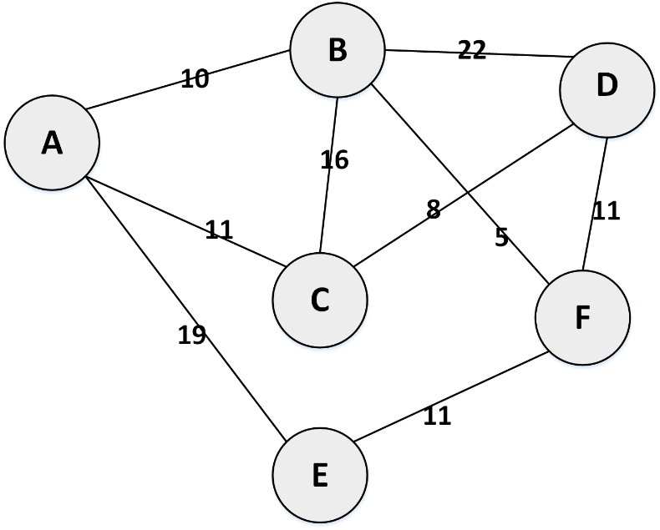
5.4.1高速公路建设问题
随着生活节奏的加快和车流量的变大，高速公路的建设成为每个省的市政建设重点。假设某省有6个城市，分别用A,B,C,D,E,F表示，各个城市间有多条老公路相连，如图5-25所示。该省决定对目前的交通情况进行改进，在各个城市间架设高速公路，使得各个城市间能够更快速地到达。现假设你是该省高速公路建设方，请思考该如何选择改造那些旧公路，将其提升建设为高速公路，并使得在能够连通各个城市的前提下，建设成本最低（建设成本与高速公路长度有关，高速路越长，建设成本越大高）

Slide 130
最小生成树
设G =(V,E)是无向连通带权图，即一个网络。E中每条边(v,w)的权为c[v][w]。如果G的子图G’是一棵包含G的所有顶点的树T，则称G’为G的生成树。生成树上各边权的总和称为该生成树的耗费。在G的所有生成树中，耗费最小的生成树称为G的最小生成树。
4
24
4
6
23
9
9
18
6
5
11
5
11
16
8
8
14
7
7
10
21
G = (V, E)
T, Σ_{e∈T} c_{e} = 50

Slide 131
贪心算法
Prim’s 算法
Kruskal‘s 算法
重复删除算法
以上三种方法都可以形成最小生成树.

Slide 132
发明人的基础条件(算法设计的艺术)
数学，图论
计算机
算法

Slide 133

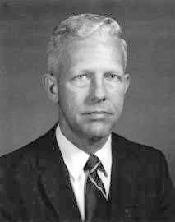
扮演他们
kruscal
prim
Princeton University
Bell Laboratories director of mathematics research from 1958 to 1961
Princeton University

Slide 134
回路与切分
回路. 如 a-b, b-c, c-d, …, y-z, z-a的边的集合.
切分集合. 一个切分S是顶点集合的一个子集. 相应的切分集 cutset D 是边的一个子集，该集合中每条边都有一个终点在 S中.
2
3
1
6
4
回路 C = 1-2, 2-3, 3-4, 4-5, 5-6, 6-1
5
7
8
2
3
1
Cut S = { 4, 5, 8 }
Cutset D = 5-6, 5-7, 3-4, 3-5, 7-8
6
4
5
7
8

Slide 135
切分与回路性质
假设所有边的权重 c_{e} 是不相同的.
切分性质. 令 S 是顶点集合的任一子集, 并令 e 是具有最小权重的边，该边的一个节点在点集S中，另一个在V-S中. 最小生成树必包含e.
回路性质. 令 C 是任一一回路, 令 f 是 C中具有最大权重的边. 最小生成树一定不包含边 f.
C
f
S
e
e 在最小生成树中
f 不在最小生成树中
Notes:
Note: simplifying assumption guarantees that MST in unique so it make sense to refer to "the MST"

Slide 136
证明
假设所有边的权重c_{e} 均不同.
切分性质. 令S 为顶点集合的任一子集, 并令 e 为一个终点在S中且具有最小权重的边. 最小生成树 T* 必包含 e.
证明.
  假设 e 不属于 T*.
  将边 e 添加到 T* 形成圈/回路 C
  边 e 同时属于回路 C 和S的切分集 cutset D ⇒ 存在与e不同的一条边, f, 也同样都属于 C 和 D.
  T‘ = T* ∪ { e } - { f } 任然是一颗最小生成树.
  由于 c_{e} < c_{f}, cost(T') < cost(T*).
  这与假设矛盾. ▪
f
S
e
T*

Slide 137
证明
假设所有边的权重 c_{e} 均不相同.
回路/圈性质. 另 C 是图 G中任一回路, 并另 f 是回路C中具有最大权重的边. 最小生成树 T* 必定不包含 f.
证明.
  假设 f 属于 T*.
  从 T* 中删除f 形成T*的一个切分S
  边 f 同时在 C 和S的切分集 cutset D 中 ⇒ 存在另一条边e, 也同样在 C 和 D中.
  T‘ = T* ∪ { e } - { f } 仍然是一颗最小生成树.
  由于 c_{e} < c_{f}, cost(T') < cost(T*).
  与假设矛盾. ▪
f
S
e
T*

Slide 138
基于图论性质的贪心算法设计
假设所有边的权重 c_{e} 是不相同的.
切分性质. 令 S 是顶点集合的任一子集, 并令 e 是具有最小权重的边，该边的一个节点在点集S中，另一个在V-S中. 最小生成树必包含e.
回路性质. 令 C 是任一一回路, 令 f 是 C中具有最大权重的边. 最小生成树一定不包含边 f.
C
f
S
e
e 在最小生成树中
f 不在最小生成树中
Notes:
138
Note: simplifying assumption guarantees that MST in unique so it make sense to refer to "the MST"

Slide 139
Prim算法

Slide 140
切分集
Prim算法
设G=(V,E)是连通带权图，V={1,2,…,n}。
构造G的最小生成树的Prim算法的基本思想是：首先置S={1}，然后，只要S是V的真子集，就作如下的贪心选择：选取满足条件i∈S，j∈V-S，且c[i][j]最小的边，将顶点j添加到S中。这个过程一直进行到S=V时为止。(切分性质)
在这个过程中选取到的所有边恰好构成G的一棵最小生成树。

Slide 141
Prim‘s 算法实现
  维护一个被探索过的点集 S.
  对每一个未探索点 v, 维护一个代价值 a[v] = v到S 中一点的最小权重边的值.
  O(n²); O(m log n).
Prim(G, c) {
foreach (v ∈ V) a[v] ← ∞
Initialize an empty priority queue Q
foreach (v ∈ V) insert v onto Q
Initialize set of explored nodes S ← φ
while (Q is not empty) {
u ← delete min element from Q
S ← S ∪ { u }
foreach (edge e = (u, v) incident to u)
if ((v ∉ S) and (c_{e} < a[v]))
decrease priority a[v] to c_{e}
}
选择最小边
更新权重

Slide 142
发明人的基础条件(算法设计的艺术)
数学，图论
切分性质
计算机
编程语言与
数据结构
算法
贪心算法设计思想

Slide 143
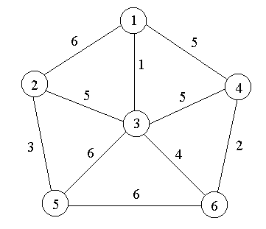
利用最小生成树性质和数学归纳法容易证明，上述算法中的边集合T始终包含G的某棵最小生成树中的边。因此，在算法结束时，T中的所有边构成G的一棵最小生成树。
例如，对于右图中的带权图，按Prim算法选取边的过程如下页图所示。

Slide 144
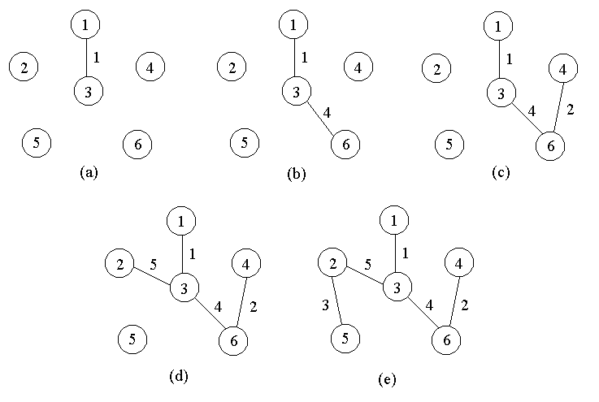

Slide 145
Kruskal算法

Slide 146
Kruskal算法
Kruskal算法构造G的最小生成树的基本思想是，首先将G的n个顶点看成n个孤立的连通分支。将所有的边按权从小到大排序。然后从第一条边开始，依边权递增的顺序查看每一条边，并按下述方法连接2个不同的连通分支：当查看到第k条边(v,w)时，如果端点v和w分别是当前2个不同的连通分支T1和T2中的顶点时，就用边(v,w)将T1和T2连接成一个连通分支，然后继续查看第k+1条边；如果端点v和w在当前的同一个连通分支中，就直接再查看第k+1条边。这个过程一直进行到只剩下一个连通分支时为止。（切分性质）

Slide 147
Kruskal‘s 算法
  构造边集合 T.
  为每个连通分支维护一个集合.
Kruskal(G, c) {
Sort edges weights so that c₁ ≤ c₂ ≤ ... ≤ c_{m}.
T ← φ
foreach (u ∈ V) make a set containing singleton u
for i = 1 to m
(u,v) = e_{i}
if (u and v are in different sets) {
T ← T ∪ {e_{i}}
merge the sets containing u and v
}
return T
}
确定v,u在两个非连通分支中
连接两个连通分支

Slide 148
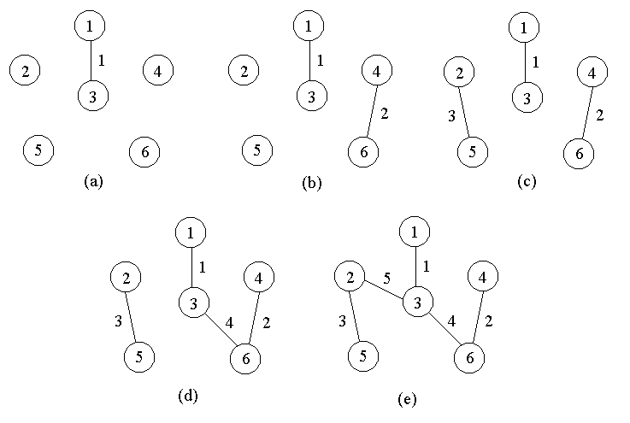
例如，对前面的连通带权图，按Kruskal算法顺序得到的最小生成树上的边如下图所示。

Slide 149
普里姆和克鲁斯卡尔最小生成树算法比较
普里姆最小生成树算法
以连通为主
选保证连通的代价最小的邻接边（n-1次）
普里姆算法的时间复杂度与边无关，为O(n²)
适合于求边稠密网的最小生成树。
克鲁斯卡尔最小生成树算法
以最小代价边主
添加不形成回路的当前最小代价边
算法时间复杂度与边相关，为Ο(elog₂e)
适合于求边稀疏网的最小生成树

Slide 150
能否利用回路性质设计贪心算法？
课堂讨论

Slide 151
5.4.2项目工作流程规划问题
某工程包含有如下8个子活动（如表所示），每个子活动有自己的持续时间和开始条件。求该工程的最早结束时间。每个活动的最早开始时间和最晚开始时间，以及哪些活动的延迟会对整个工程的完成时间造成影响。
子活动代号 | 活动持续时间 | 开始条件 |  | 子活动代号 | 活动持续时间 | 开始条件
a1 | 3 |  |  | a6 | 3 | a2完成
a2 | 2 |  |  | a7 | 2 | a3,a5完成
a3 | 2 | a1完成 |  | a8 | 1 | a4完成
a4 | 3 | a1完成
a5 | 4 | a2完成

Slide 152
图的应用- 拓扑排序topological sort
拓扑排序是一种对非线性结构的有向图进行线性化的重要手段。
检查有向图中是否存在回路的方法之一，是对有向图进行拓扑排序。

Slide 153
图的应用- 拓扑排序
1、AOV网(Activity on vertex network)
一个有向图可用来表示一个施工流程图、一个产品生产流程图、或一个程序框图等。
课程安排
a₃
a₈
a₁
a₇
Java
a₄
a₉
DS
a₂
a₅
C
Compiler
a₆
OS
施工从活动 a_{1、} a₂开始，到达活动 a₈和 a₉时，整个施工结束。
有向图中，顶点表示活动，弧< a_{i，} a_{j} >表示活动 a_{i}优先于活动 a_{j} ，
称这类有向图为顶点表示活动的网（AOV网）。

Slide 154
图的应用- 拓扑排序
AOV网可解决如下两个问题：
（1）判定工程的可行性。显然，有回路，整个工程就无法结束
（2）确定各项活动在整个工程执行中的先后顺序。
称这种先后顺序为拓扑有序序列。
a₃
a₈
a₁
a₇
a₄
a₉
a₂
a₅
a₆
如图有如下拓扑有序序列： a₁ a₂ a₃a₄ a₆ a₅ a₇ a₈ a₉
a₂ a₆ a₁ a₃ a₄ a₅ a₇ a₉ a₈

Slide 155
图的应用- 拓扑排序
对于下列有向图
B
A
D
C
不能求得它的拓扑有序序列。
因为图中存在一个回路 {B, C, D}

Slide 156
图的应用- 拓扑排序
我已经知道什么叫
拓扑排序了,但是具体怎么做呢?
我的意思是怎么写
算法和程序?

Slide 157
图的应用- 拓扑排序
一个工程什么时候能够开始?

Slide 158
图的应用- 拓扑排序
当然是在这个工程之前
的其他工程都已经完成了!

Slide 159
图的应用- 拓扑排序
Good! 如何判断一个工程
前面的工程都已经完成?

Slide 160
图的应用- 拓扑排序
AOV网中没有
前驱的顶点!
Smart!

Slide 161
图的应用- 拓扑排序
拓扑排序算法
算法步骤
  (1) 在AOV网中，选取一个没有前驱的顶点输出；
  (2) 删除该顶点和所有以它为弧尾的弧；
  (3) 重复以上两步，直到
  AOV网中全部顶点都已输出（得到拓扑有序序列）
  或者，图中再无没有前驱的顶点（AOV网中有环）

Slide 162
图的应用-拓扑排序
V₁
0
4
3
2
V₁
V₂
V₂
2
V₃
1
5
2
V₄
2
5
V₄
V₃
V₅
3
V₆
0
5
4
V₆
V₅
使用栈记载入度为0的顶点（没有前驱或前驱已经输出的顶点）
先将入度为0的顶点入栈；
用栈进行控制： 输出栈顶顶点，并将其后继顶点的入度减1，若为0，则将该顶点入栈；
直到栈空，若输出顶点数=图的顶点数，则图无回路，得到一个拓扑有序序列，否则图存在回路。
步骤 0 1 2 3 4 5 6
输出 V₆ V₁ V₃ V₂ V₄ V₅
m 0 1 2 3 4 5 6=n
栈 TOP
6
3
2
1
1
4
4
4
5
入度域
0
0
0
0
0
0
2
2
1
0
0
0
1
1
0
0
0
0
2
1
0
0
0
0
3
2
2
1
1
0
0
0
0
0
0
0

Slide 163
课堂练习
Idea :假设以有向图表示一个工程的施工图，求下图可行的拓扑排序结果

Slide 164
关键路径
问题：下表给出了某工程各工序之间的优先关系和各工序所需的时间（其中“一”表示无先驱工序），指明完成该工程所需的最短时间。如果因为其他原因,a7所需时间变为 6,会不会影响工期? 如果a3所需时间变为6,会不会影响工期呢? 哪些工序影响工期,哪些不会影响? 不会影响的范围是多少?
工序代号 | a1 | a2 | a3 | a4 | a5 | a6 | a7
所需时间 | 3 | 2 | 5 | 8 | 4 | 1 | 3
先驱工序 | - | - | a1 | a2 | a2 | a3,a5 | a4

Slide 165
AOE网（activity on edge）
若有向图中，顶点表示事件，弧表示活动，弧上的权表示完成该活动所需的时间，则称这类有向图为边表示活动的网（AOE网）
AOE网中仅有一个入度为0的事件，称为源点，它表示工程的开始；网中也仅有一个出度为0的事件，称为汇点，它表示工程的结束。
每一事件V表示以它为弧头的所有活动已经完成，同时，也表示以它为弧尾的所有活动可以开始。

Slide 166
AOE网可解决如下问题：
估算工程的最短工期（从源点到汇点至少需要多少时间）
找出哪些活动是影响整个工程进展的关键
②
a₁=6
a₄=1
①
⑤
a₂=4
a₅=1
③
有4个事件：V₁， V₂， V₃， V₅
V₁为源点，V₅为汇点
有4个活动：a₁, a₂, a₄, a₅
V₃表示：a₂已完成，a₅可以开始

Slide 167
算法分析
首先工程图是有向无环图，否则不可能合理安排工程
其次，工期是从源点到汇点的最短完成时间
  实质：带权有向图顶点（事件）的最早开始时间，工期就是汇点最早开始时
  每一个事件必须前趋活动都结束才能够开始，设事件j的前趋活动ai(i=1,2…,m)，分别的最早开始事件为ve(i)，活动持续时间为w(i,j)，则事件j的最早开始时间ve(j)=max_{i}(ve(i)+w(i,j))
  利用拓扑排序方法分别求各个事件的最早开始时间
（如何利用拓扑排序？求事件先后顺序，后发生的事件之前所有事件的最早开始时间）

Slide 168
在工期不变的情况下，求各个事件的最晚开始时间。如果某些事件的最早开始时间和最晚开始时间相同，则这些事件就是关键活动上面的事件，就可以求出关键活动及关键路径
  i. 事件最晚开始时间：从汇点开始倒推每个活动的最晚开始时间。vl(j)=min_{i}(vl(i)-w(i,j))
  倒推每个活动的最晚开始时间，需要求逆图的入度，实质就是原图的出度，因此利用前面的拓扑排序顺序从汇点开始求每个活动开始事件的最晚开始时间
（如何利用拓扑排序？反向求事件先后顺序，后发生的事件之前所有事件的最晚开始时间）

Slide 169
课堂讨论： 求下面AOE网的关键路径
a4=3
a1=3
2
5
a8=1
a3=2
源点
1
4
6
汇点
a7=2
a2=2
a5=4
a6=3
3

Slide 170
例. 求下面AOE网的关键路径
a4=3
a1=3
2
5
a8=1
a3=2
源点
1
4
6
汇点
a7=2
a2=2
a5=4
a6=3
3
  e(i)=ev(j)
  l(i)=lv(k)-w<j,k>
计算结果为：
顶点 ev lv 活动 弧 持续T e l l-e 关键活动
V1 0 0 a1 <1,2> 3 0 1 1
V2 3 4 a2 <1,3> 2 0 0 0 a2
V3 2 2 a3 <2,4> 2 3 4 1
V4 6 6 a4 <2,5> 3 3 4 1
V5 6 7 a5 <3,4> 4 2 2 0 a5
V6 8 8 a6 <3,6> 3 2 5 3
a7 <4,6> 2 6 6 0 a7
Max + Min - a8 <5,6> 1 6 7 1

Slide 171
作业 习题（P256）
一、选择题
5----10
二、简答题
2
四、算法设计题
1

Slide 172
广义表
广义表也是常用的一类数据结构，它与图一样，可以反映
数据元素之间多对多的关系。它是一种广泛应用于人工智能等
领域内的重要数据结构。广义表也称为列表，甚至就简称为表
1.广义表定义
广义表可记为：LS＝(d1,d2,…,dn)
其中：LS为表名，
数据元素di(i＝1,2,…,n)，可以是单元素(用小写字母表示)；
也可以是广义表(称为子表，用大写字母表示)；
n为表的长度，当长度为0时称为空表；
非空表的第一个元素d1称为表头，
其余元素组成的表(d2,…,dn)称为表尾。

Slide 173
广义表的定义是递归定义的，下面给出一些广义表的例子：
A =（） 空表；其长度为零
B =（a，（b，c））是一个长度为2的广义表，其中第一个数据
元素是单元素a，第二个数据元素是一个子表（b，c）
C =（A，A，B）是长度为3的广义表，其前两个元素为表A，第三个
元素为B
D=（a，D）是长度为2递归定义的广义表，D相当于无穷表
D=（a，（a，（a，（…））））

Slide 174
广义表
⒉ 广义表的基本运算
⑴ 取表头 head(LS)；
⑵ 取表尾 tail(LS)。
广义表B =（a，（b，c））
head（B）=a； 表B的表头是：a
tail（B）=（（b，c））； 表B的表尾是（（b，c））
广义表的表尾一定是一个表。
一个广义表的深度是指该广义表展开后所含括号的层数，例如：
A=(b,c)的深度为1，B=(A,d)的深度为2，C=(f,B,h)的深度为3

Slide 175
广义表也可以用图形来表示，其中：图中的分支结点对应广义表，非分支结点一般是原子。下面给出的几个广义表的图形表示：

Slide 176
$4.5 广义表
自习广义表的存储

